Slide 1
«П0 - щучьему велению»
Иллюстрация к сказке
Урок рисования в 5 классе
КГКСКОУ СКШИ 8 вида № 16
г. Николаевск-на-Амуре
Филинкова Татьяна Игоревна

Slide 2
Иллюстра́ция —это рисунок, поясняющий или дополняющий текст и помещенный в том же издании.
Иллюстрации используются для:
передачи эмоциональной атмосферы художественного произведения;
показа внешнего образа героев повествования;
демонстрации объектов, описываемых в книге.

Slide 3
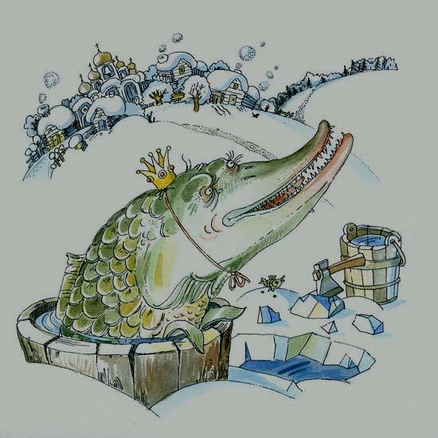
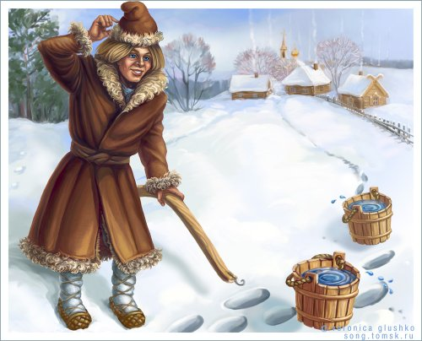
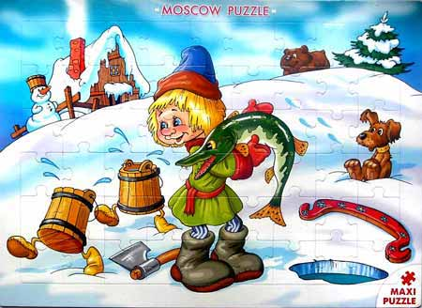

Slide 4
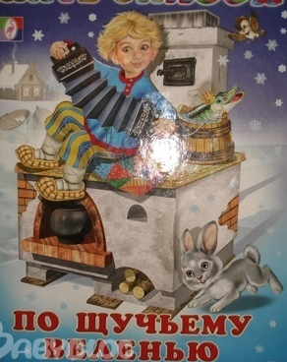

Slide 5
Выбираем объекты, которые будем рисовать:
Линия горизонта
Дальний план: заснеженные холмы, деревья, домики
Средний план: дорога, деревья
Передний план: прорубь, Емеля, вёдра
Можно добавить ещё объекты (кусты, щуку, коромысло, дым из труб, солнце)

Slide 6
Мы нарисовали передний план
Мы проработали детали
Мы нарисовали средний план
Мы нарисовали задний план

Slide 7
Набросок мы сделали, теперь надо раскрасить рисунок

Slide 9
Спасибо за внимание!

